Slide 1
ПЛАН-КОНСПЕКТ ОТКРЫТОГО УРОКА
ПО ТЕМЕ: «СОЮЗ. ЗНАЕМ ЛИ МЫ ЕГО?..»
7 класс
Терёхина Елена Владимировна
учитель русского языка и литературы высшей квалификационной категории
Муниципальное бюджетное общеобразовательное учреждение
«Средняя общеобразовательная школа №3»
г. Гороховец, Владимирская область
Второй Всероссийский фестиваль передового педагогического опыта
"Современные методы и приемы обучения"
февраль - май 2014 года

Slide 2
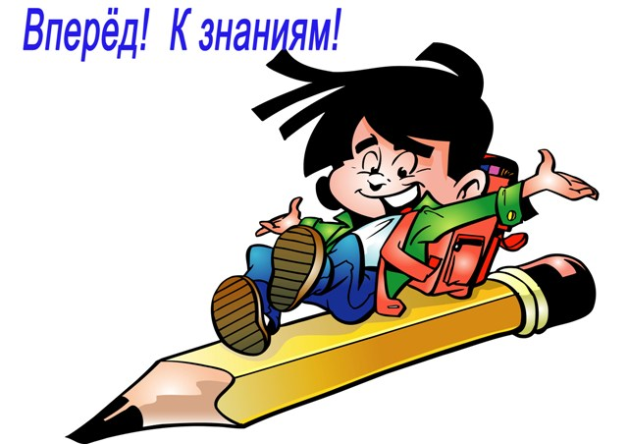
УРОК
РУССКОГО ЯЗЫКА

Slide 3
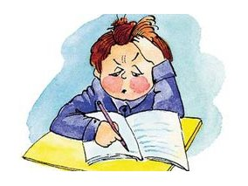
«Найди лишнее»
1.Огонь в лампе потускнел но через секунду снова разгорелся ярко.
2. Вы должны заниматься физкультурой чтобы укрепить своё здоровье.
3. Моя сестра много читает я тоже дня не могу прожить без книги.

Slide 4
Проверь себя
1.Огонь в лампе потускнел, но через секунду снова разгорелся ярко.
2. Вы должны заниматься физкультурой, чтобы укрепить своё здоровье.
3. Моя сестра много читает, я тоже дня не могу прожить без книги.

Slide 5
Тема урока
Союз.
Знаем ли мы его?..

Slide 6
Тестовое задание
1. В русском языке есть ………… и служебные части речи.
2. Служебные части речи - это………
3. Союз – это……………………..
4. Союзы, состоящие из одного слова, называются…………
5. Союзы, состоящие из нескольких слов, называются…………
6. Союзы не являются………………………
7.Союзы, связывающие однородные члены предложения и равноправные по смыслу простые предложения в составе сложного, называются……………….
8.Союзы, связывающие в сложном предложении неравноправные простые предложения, из которых одно зависит от другого, называются….....
9.Сочинительные союзы по значению делятся на три группы:.........
10. Подчинительные союзы делятся на разряды………………

Slide 7
Тестовое задание (ответы)
1. В русском языке есть самостоятельные и служебные части речи.
2. Служебные части речи – это предлоги, союзы, частицы
3. Союз – это служебная часть речи, связывающая простые предложения в составе сложного и однородные члены предложения.
4. Союзы, состоящие из одного слова, называются простые.
5. Союзы, состоящие из нескольких слов, называются составные.
6. Союзы не является членом предложения.
7.Союзы, связывающие однородные члены предложения и равноправные по смыслу простые предложения в составе сложного, называются сочинительные.
8.Союзы, связывающие в сложном предложении неравноправные простые предложения, из которых одно зависит от другого, называются подчинительные.
9.Сочинительные союзы по значению делятся на три группы: соединительные, разделительные, противительные.
10. Подчинительные союзы делятся на разряды: причинные, сравнительные, изъяснительные, временные, целевые

Slide 8
Союз - служебная часть речи
Виды союзов
по строению по значению
простые составные
сочинительные подчинительные
соединительные
разделительные
противительные
причинные
целевые
временные
сравнительные
изъяснительные

Slide 9
Восстановите текст
Задание: восстановите в тексте союзы (используйте слова для справок)
(1) Часто приходилось мне наблюдать за выводком лисят,______ я не мог не удивляться, ____ лиса-мать ухитряется командовать своей детворой, не издавая звуков.
(2) Этот немой язык - интереснейшее явление. (3) В течение многих часов просиживал я у норы,_____ не слышал,______ лисица заворчала _____ тявкнула.
(4) Дикое животное никогда не подаёт голоса около своего жилья, _____ не выдать его врагам. (5) ______ в этой полной тишине они, по-видимому, очень хорошо понимают друг друга.
(6) В продолжение всего дня лисята резвятся на солнцепёке, выслеживают воображаемую мышь, затевают драку ______ гоняются друг за другом. (7) Мать лежит невдалеке. (8) ______ лисёнок, разыгравшись, отбегает от норы далеко, мать поднимает голову, пристально смотрит на него. (9) Обычно лисёнок не выдерживает этого взгляда _____ сразу останавливается, _____ она его окликнула.
Для справок: но, зато, или, и, как, чтобы, когда, будто

Slide 10
Проверь себя
(1) Часто приходилось мне наблюдать за выводком лисят, но я не мог не удивляться, как лиса-мать ухитряется командовать своей детворой, не издавая звуков.
(2) Этот немой язык - интереснейшее явление. (3) В течение многих часов просиживал я у норы, но не слышал, чтобы лисица заворчала или тявкнула.
(4) Дикое животное никогда не подаёт голоса около своего жилья, чтобы не выдать его врагам. (5) Зато в этой полной тишине они, по-видимому, очень хорошо понимают друг друга.
(6) В продолжение всего дня лисята резвятся на солнцепёке, выслеживают воображаемую мышь, затевают драку или гоняются друг за другом. (7) Мать лежит невдалеке. (8) Когда лисёнок, разыгравшись, отбегает от норы далеко, мать поднимает голову, пристально смотрит на него. (9) Обычно лисёнок не выдерживает этого взгляда и сразу останавливается, будто она его окликнула.

Slide 11
Выборочная работа
1. Берёзы сбросили свою листву и понемногу засыпают.
2. Когда наступят холода, птицы улетят на юг.
3. Не только деревья, но и птицы чувствуют поступь осени.
4. Робкие лучи солнца проложили по снегу голубые тени, он стал рыхлым, пористым, будто вата.
5. На улице шёл не то снег, не то дождь.
6. Он молчал, так как признавал себя виновным.
7. Шли дни, а погода не улучшалась.
Сочинительные союзы | Подчинительные союзы
1. И - соединительный

Slide 12
Ответы к выборочной работе
Сочинительные союзы | Подчинительные союзы
1. И - соединительный | 2. КОГДА - временной
НЕ ТОЛЬКО…, НО И - соединительный | 4. БУДТО - сравнительный
НЕ ТО.., НЕ ТО - разделительный | 6. ТАК КАК - причинный
7. А - противительный
Код –оценка: 7 правильных ответов – «5»
6 правильных ответов - «4»
5 правильных ответов – «3»
меньше 5 правильных ответов – «2»

Slide 13
Продолжите предложение
1) Очумелов глядит в сторону…
2) Это генералова брата…
3) Ты, должно быть, расковырял палец гвоздиком…
4) Прохор зовет собаку….

Slide 14
Проверь себя
1) Очумелов глядит в сторону и с узелком в руку.
2) Это генералова брата, что намеднись приехал.
3) Ты, должно быть, расковырял палец гвоздиком, а потом и пришла в твою голову идея, чтоб сорвать.
4) Прохор зовет собаку и идёт с ней от дровяного склада…

Slide 15
Домашнее задание:
1.Составьте кроссворд на тему «Союз».
2.Напишите письменную работу
(связанный текст или отдельные предложения)
на свободную тему, используя бессоюзные сложные предложения. (7-8 предложений)

Slide 16
УРОК ОКОНЧЕН !
СПАСИБО ЗА РАБОТУ !

